Slide 1
Bernard Van Orley.

Slide 2
Bernaert van Orley fue un destacado pintor y diseñador de tapices, que trabajó en Bruselas durante el siglo XVI.
Se le considera uno de los artistas más relevantes de la época ya que abrió la pintura flamenca a elementos innovadores procedentes de la pintura italiana.
En su obra se manifiesta claramente la influencia de Rafael, cuya producción conoció a través de los grabados de Marcantonio Raimondi.
También cabe señalar su relación con Durero, al que trató en Bruselas.

Slide 3
Pintor de cámara de la regente.
Aunque comienza pintando como aquél en el estilo gótico flamenco, no tarda en adoptar las formas renacentistas.
La Sagrada Familia (1522) (lám. 242), del Prado, es una de sus más bellas creaciones, pero la gran obra en que ofrece un verdadero muestrario de modelos y actitudes rafaelescos —llegando incluso a copiar algunas figuras de Rafael, como la de Heliodoro—, es el Retablo de Job.
Van Orley dibuja también gran número de cartones para la floreciente industria tapicera bruselense. Entre estos tapices, que en buena parte pertenecen a la corona de España, es particularmente bello el llamado Dosel de Carlos V

Slide 4
(Bruselas?, h. 1488-1541). Pintor flamenco de composiciones religiosas, retratos y autor de cartones para tapices y vidrieras.
Se supone que se formó en el taller de su padre, el pintor Valentin van Orley.
En 1518 fue nombrado pintor de corte de Margarita de Austria en sus palacios en Bruselas y Malinas. En 1520 recibió a Alberto Durero, un encuentro que seguramente influyó en la evolución de su pintura.
Su labor como pintor de corte terminó en 1527, fecha en la que fue penalizado en un proceso por herejía.
Después de la muerte de Margarita de Austria en 1530, solicitó de nuevo un puesto de pintor de corte al servicio de la nueva gobernadora, María de Hungría, cargo que le fue concedido en 1532.
El pintor se casó dos veces y los tres hijos del segundo matrimonio, Michel, Jérôme y Gilles, fueron también pintores.
Desde 1520 dirigió un taller con varios colaboradores a quienes encargó la ejecución de numerosos cuadros. La mayoría de estas composiciones repetían modelos estandarizados, añadiendo ligeras variaciones.
Según Van Mander, los pintores Michiel Coxcie y Pieter Coec­ke fueron alumnos suyos.
Algunos autores modernos incluyen también a Pieter de Kempeneer entre ellos.

Slide 5
En sus primeras obras todavía depende de la tradición de los pri­mitivos flamencos como Rogier van der Weyden y Robert Campin.
Pero el artista va añadiendo a los fondos arquitectónicos góticos elementos más renacentistas.
La arquitectura en el Tríptico de los apóstoles Tomás y Matías, por ejemplo, está inspirada en la tradición gótica, en la Antigüedad clásica y en su propia imaginación.
De su obra religiosa también destacan composiciones de la Virgen con el Niño, como La Virgen de la leche o La Virgen de Lovaina (ambas del Prado).

Slide 6
Como pintor de corte, Van ­Orley realizó muchos retratos, de los que los archivos de la corte de Malinas dejan constancia. Mencionamos, por ejemplo, los retratos de Margarita de Austria y de Carlos V (de los que se conservan numerosas copias), el Médico Georges de Zelle (firmado y fechado en 1519, Musées Royaux des Beaux-Arts de Belgique, Bruselas), un secretario de Carlos V (Musées Royaux des Beaux-Arts de Belgique, Bruselas) y el de Jean Carondelet ­(Alte Pinakothek, Múnich).
A pesar de que Van Orley nunca viajó a Italia, su estilo recibió cada vez más influencia italianizante, inscribiéndose en la escuela romanista; las composiciones son más organizadas, las figuras más expresivas y dinámicas y el espacio representado sugiere mayor profundidad.
Probablemente conoció el arte italiano a través del pintor veneciano Jacopo de Barbari, quien trabajó igualmente para la corte en Malinas.
También es posible que llegara a conocer los grabados de Marcantonio Raimondi o que hubiera conocido en el taller del tapicero Pieter van Aelst los cartones de Rafael para la serie de los «Actos de los Apóstoles».
La influencia de Rafael se aprecia claramente en el Tríptico de Job (Musées Royaux des Beaux-Arts de Bel­gique, Bruselas), encargado por Mar­garita de Austria, en el Tríptico del Juicio Final (Koninklijk Museum voor Schone Kunsten, Amberes) o en las dos versiones de La Sagrada Familia (Prado y Musée du Louvre, París).
Otro campo en el que Van Orley se pre­senta como innovador fue en el del diseño de vidrieras y en el de tapices. En la catedral de Santa Gúdula y San Miguel de Bruselas todavía se pueden ver las vidrieras con los retratos de Carlos V e Isabel de Portugal y de María de Hungría y Luis II Jagellón.
Entre las numerosas series de tapices que le fueron atribuidas destacan la Leyenda de Nuestra Señora de Sablón (Musées Royaux d'Art et d'Histoire, Bruselas), la Batalla de Pavía (Museo Nazionale di Capodimonte, Nápoles) y las Cacerías de Maximiliano (Musée du Louvre, París).

Slide 7
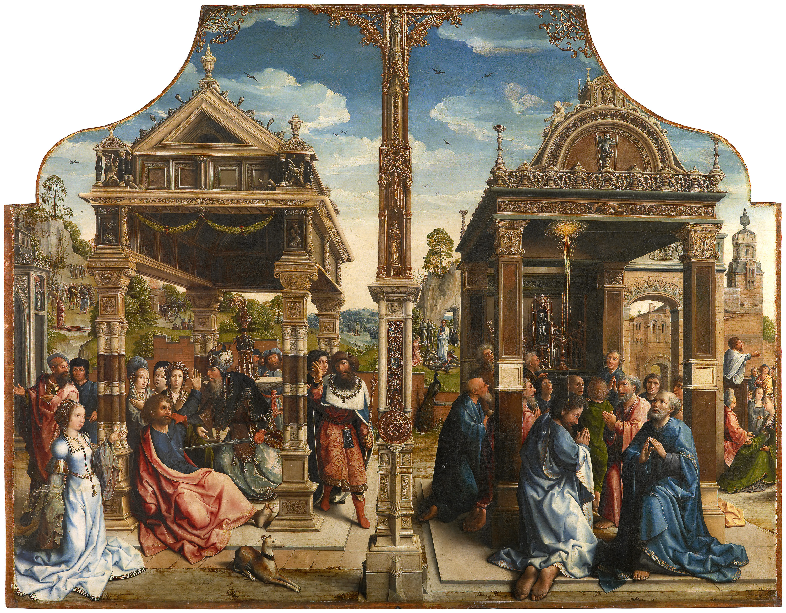
1515. Bernard van Orley. Retablo de Matias y Pedro. Kunsthistorisches Museum, Viena.

Slide 8
1515. Bernard van Orley. Retablo de Matías y Pedro. Kunsthistorisches Museum, Viena.
Esta imagen es una obra temprana de Orley, el panel central de un retablo alado.
Los paneles laterales están ahora en Bruselas.
Los apóstoles Mateo y Tomás fueron los santos patrones de los albañiles y carpinteros, respectivamente, quienes donaron el altar.
La arquitectura fantástica divide el panel en dos partes: a la izquierda está el martirio de Santo Tomás (al fondo camina sobre hierros incandescentes y es metido en un horno); a la derecha se elige a Mateo como apóstol (al fondo la presentación del cáliz envenenado y la muerte de sus adversarios).

Slide 9
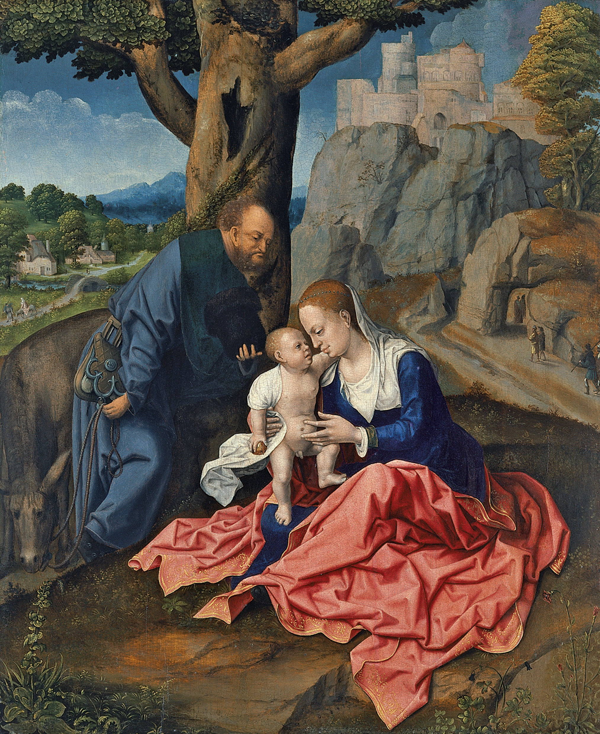
1515. Bernard van Orley. Descanso en la huida a Egipto. Museo Thyssen-Bornemisza, Madrid.
En esta tabla Van Orley mezcla tanto la tradición romana en la disposición de las figuras y la composición piramidal, como la flamenca que se aprecia en el tratamiento de los paños y en el detallismo con el que está dibujado el fondo.
Llama la atención la minuciosidad general del conjunto, destacando las flores que aparecen en primer término, así como la manzana que sostiene el Niño en sus manos y cuya simbología alude a la pasión de Cristo y a su papel de Redentor.
Esta pintura se inspira en un grabado con el mismo tema de Lucas Cranach, el Viejo.

Slide 10
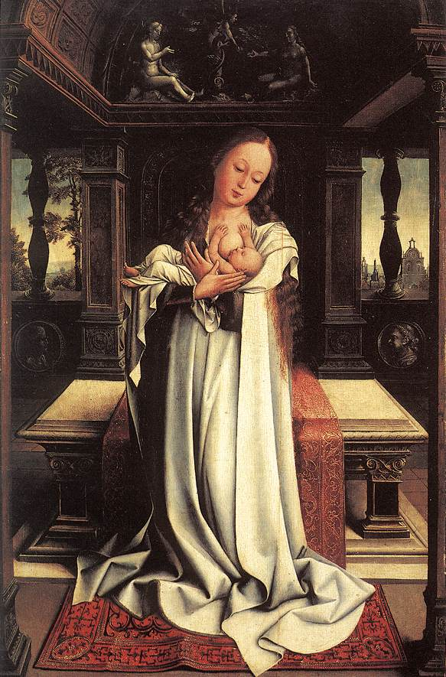
1515. Bernard van Orley. Virgen. Landesmuseum, Oldenburg.

Slide 11
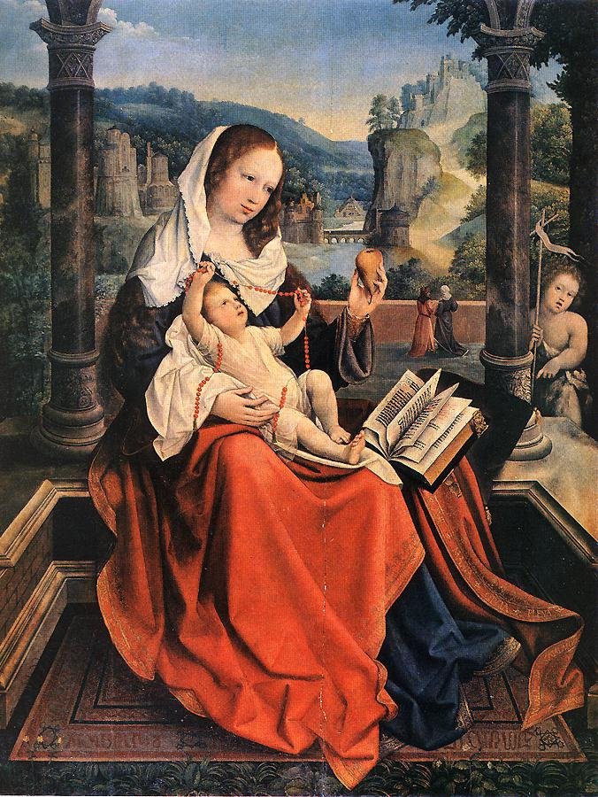
1515. Bernard van Orley. Virgen. Museo del Prado, Madrid.
María sostiene en su mano una pera, uno de los frutos de Paraíso, lo que la presenta como la nueva Eva.
El Niño, sentado en sus rodillas, juega con el contario o rosario alusivo a la Pasión. San Juan niño, tras la columna, señala las Sagradas Escrituras en las que se anuncia la misión redentora de Cristo, que es el mensaje que subyace tras esta devota representación de la Virgen con el Niño.
La escena se sitúa bajo una arquitectura renacentista, a modo de galería abierta a un jardín o mirador, tras el cual se desarrolla un amplio paisaje fluvial.
Entre 1515 y 1520 van Orley realizó varias obras sobre el mismo tema, siendo ésta singular por el fondo utilizado, así como por la pareja de espaldas en el jardín, similares a la que se ve en Madonna del Canciller Rolin, de Jan van Eyck que se conserva en el Museo Louvre de París.

Slide 12
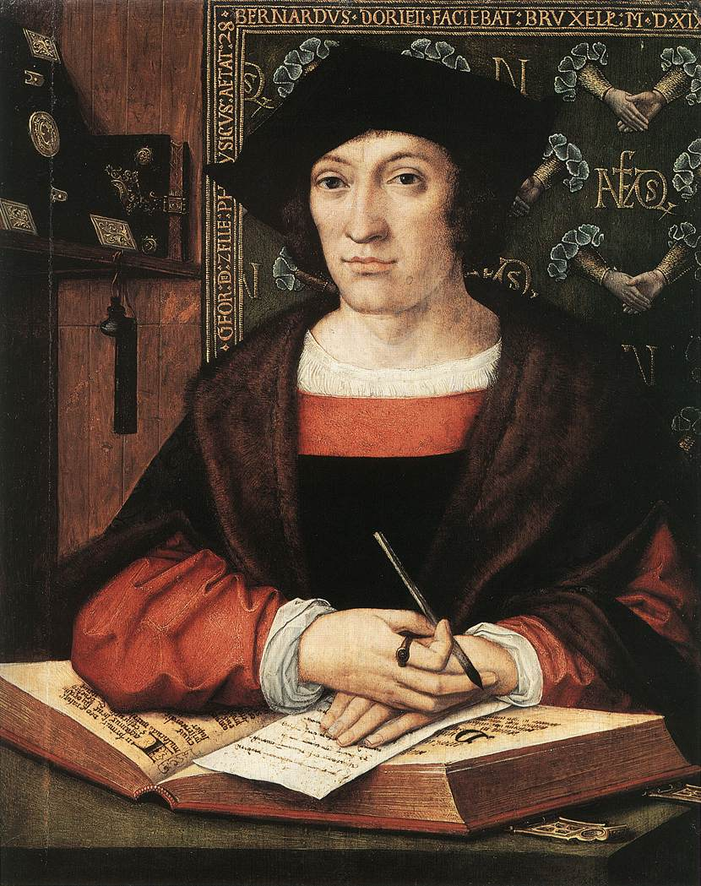
1519. Bernard van Orley. Joris van Zelle. Musées Royaux des Beaux-Arts, Brussels.

Slide 13
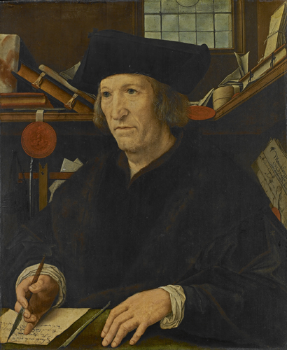
1519. Bernard van Orley. Secretario Carlos V. Musées Royaux des Beaux-Arts, Brussels.

Slide 16
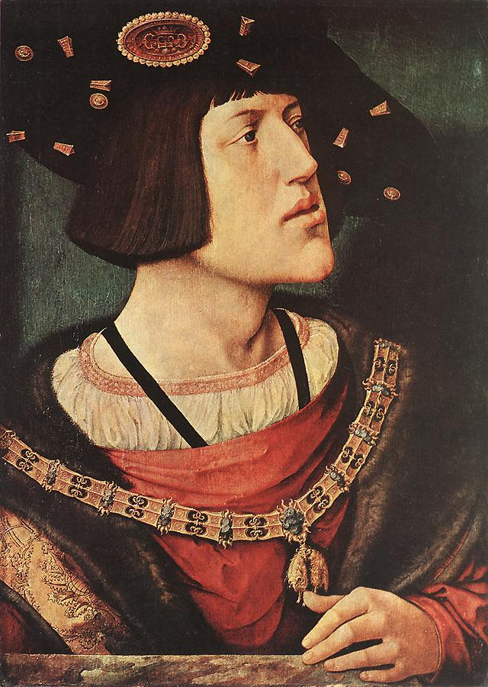
1520. Bernard van Orley. Retrato de Carlos V. Szépmûvészeti Múzeum, Budapest.

Slide 17
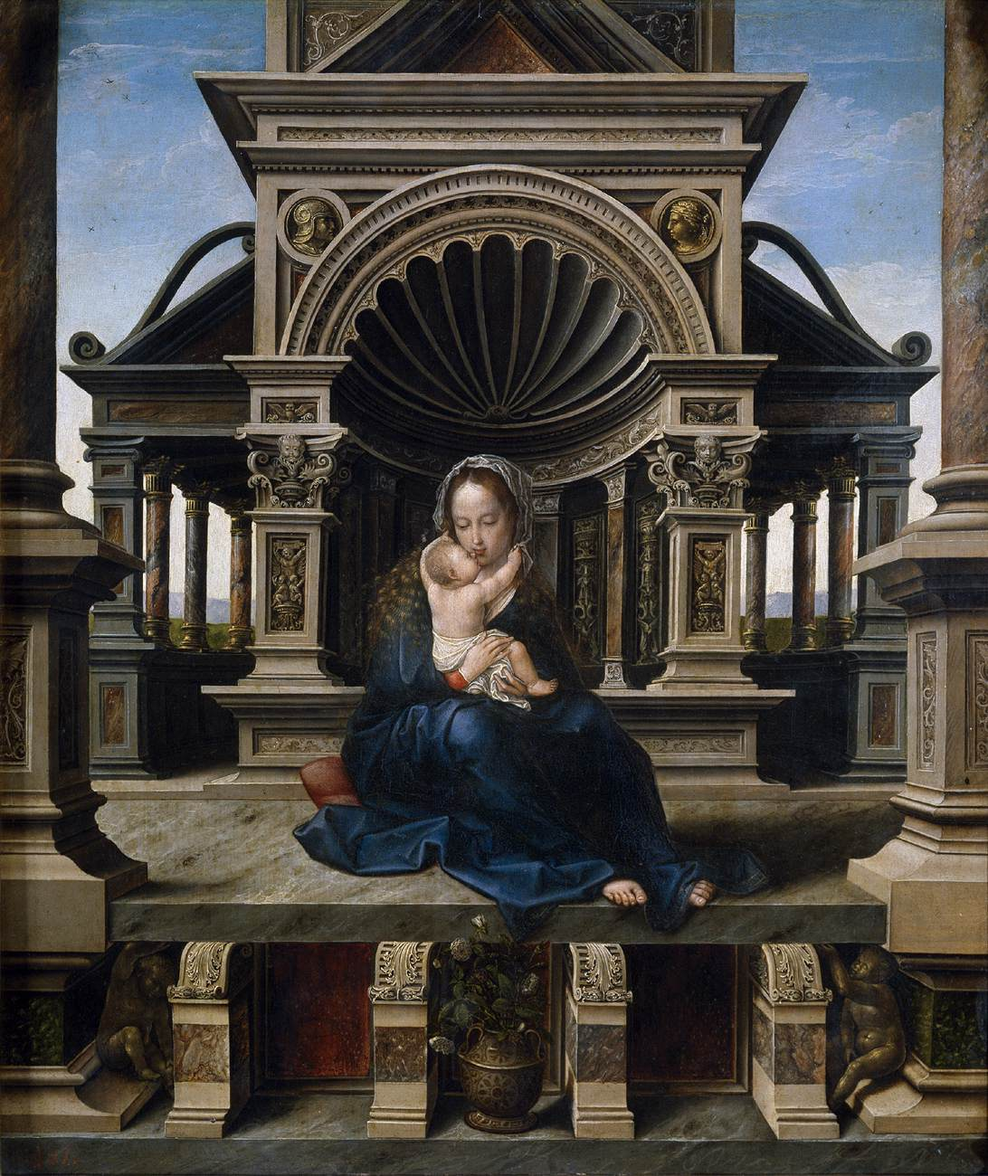
1520. Bernard van Orley. Virgen. Museo del Prado, Madrid.
Según la inscripción en latín en el reverso en 1588, esta tabla, atribuida entonces a Jan Gossaert, fue adquirida ese año por el magistrado de Lovaina a los agustinos de la ciudad para regalarla a Felipe II en señal de gratitud por haber eximido los impuestos y tasas durante doce años a los habitantes de Lovaina, asolados por la peste en 1578.
Llevados por su deseo de obsequiar a su rey con algo que fuera de su gusto, optaron por una pintura.
Como era de todos conocido el aprecio que Felipe II sentía por la pintura flamenca antigua, se trató de adquirir una obra de calidad.
El encargo de seleccionarla se encomendó a dos pintores, Jan de Rillaert y Lenaert de Marienberghe, que llegaron a la conclusión de que La Virgen de Lovaina era una de las joyas más excepcionales, de Gossaert.

Slide 18
1520. Bernard van Orley. Virgen. Museo del Prado, Madrid.
Debido a la inscripción del reverso, en la que se hacía constar que la había pintado Jan Gossaert, en principio se creyó que este dato era incontestable, por tratarse de una referencia del mismo siglo y de la misma ciudad para la que se hizo.
En cambio, ahora se considera que su estilo no se corresponde con el de Jan Gossaert, sino con el de Barend van Orley, como sugirió Friedländer, que la atribuyó a este último y la fechó en torno a 1520.

Slide 19
1520. Bernard van Orley. Virgen. Museo del Prado, Madrid.
La arquitectura renaciente, artificiosa y poco proporcionada a las figuras que muestra la tabla, es propia del estilo de Barend van Orley en torno a 1520, influido ya por Rafael.
Pero esto no impidió al pintor utilizar modelos y símbolos propios de la tradición flamenca e incluirlos dentro de una composición piramidal renacentista, como hizo aquí con María y su Hijo.

Slide 20
1520. Bernard van Orley. Virgen. Museo del Prado, Madrid.
Frente a lo que sucedió con otras obras que se trajeron a España en la segunda mitad del siglo XVI, respecto a esta tabla se conoce su procedencia y las circunstancias en las que llegó a manos de Felipe II.
Sin duda, por las características de la donación, no se entregó al monasterio de El Escorial hasta el año de la muerte de Felipe II, en 1598, y permaneció en él hasta que se llevó al Museo del Prado en 1839.
(Texto extractado de Silva, P.: Pintura flamenca de los siglos XV y XVI. Guía, Museo Nacional del Prado, 2001, p. 126)

Slide 21
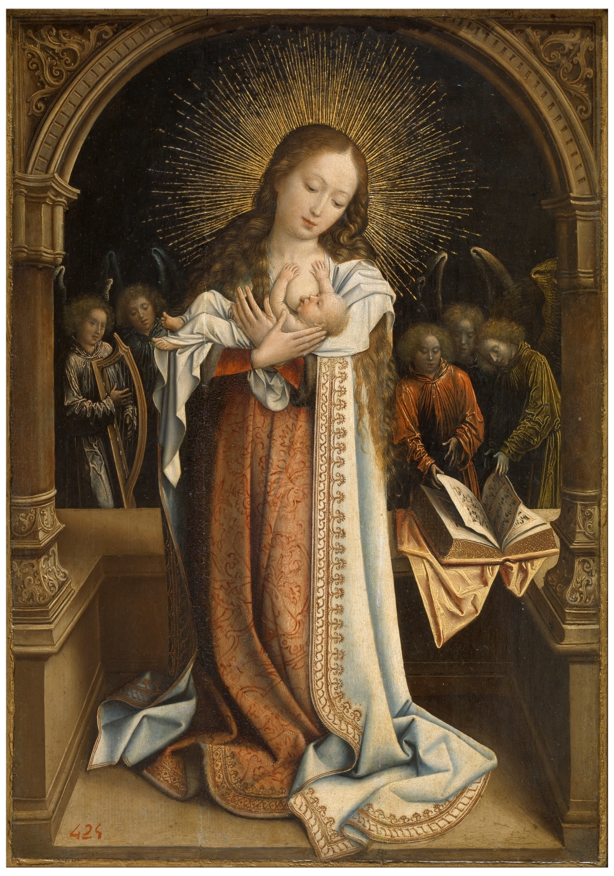
1520. Bernard van Orley. La Virgen de la leche. Museo del Prado, Madrid.
La Virgen, de pie y con idealizado rostro, sostiene al Niño en los brazos, bajo un arco de medio punto.
Al fondo se sitúan cinco ángeles: un arpista y un cantor a la izquierda y tres a la derecha leyendo de un gran libro de música.
El pintor bruselense ha tomado como modelo la llamada Madonna del ábside de Robert Campin.
La escena se enmarca dentro de una arquitectura renacentista que denota los intereses estéticos de van Orley en estos momentos.
Es propio de su estilo la técnica minuciosa y su interés en representar de forma muy cuidada las calidades de las diferentes materias.

Slide 23
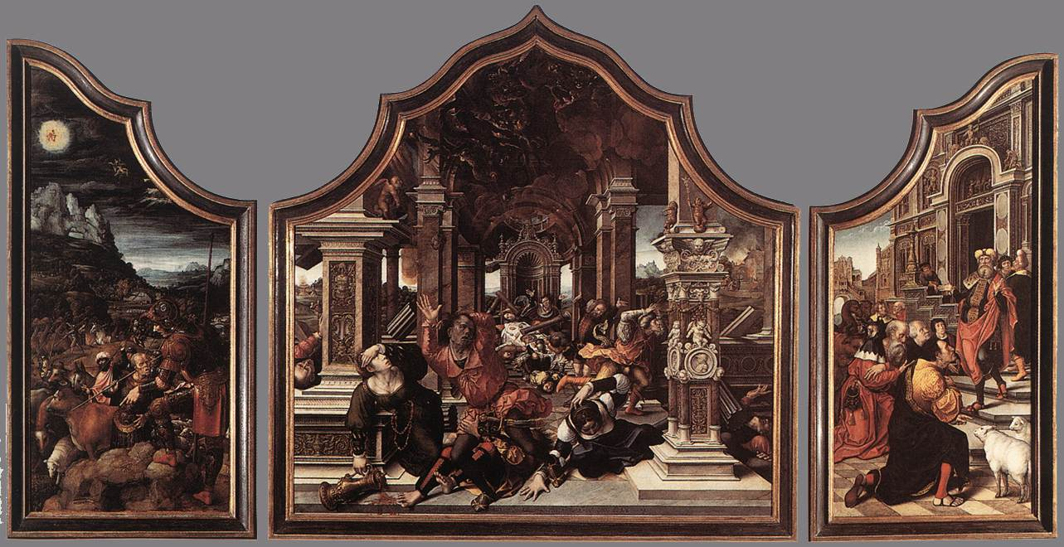
1521. Bernard van Orley. Tríptico de la paciencia, Job y Lázaro.
Musées Royaux des Beaux-Arts, Brussels.

Slide 24
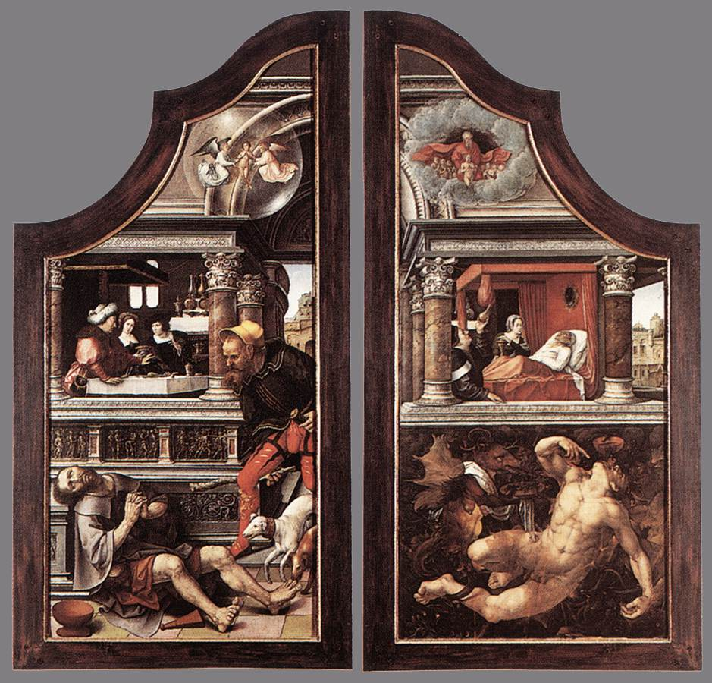
1521. Bernard van Orley. Tríptico de la paciencia, cerrado. Musées Royaux des Beaux-Arts, Brussels.

Slide 25
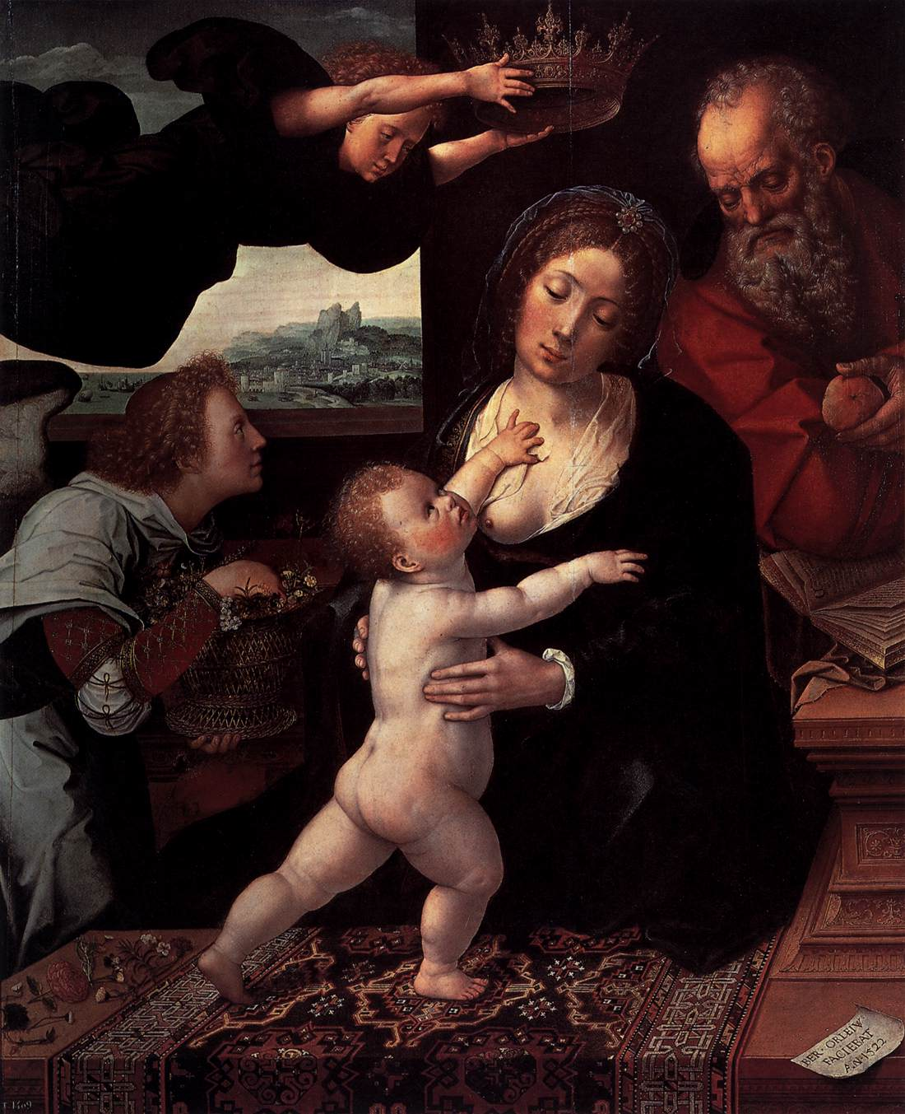
1522. Bernard van Orley. Sagrada Familia. Museo del Prado, Madrid.
La Sagrada Familia está representada en un interior, ante un vano por el que se aprecia un paisaje de costa.
El Niño, en pie sobre un rico tapete, juega con su madre. San José tiene una manzana en la mano, alusión al jardín del Edén, que simboliza la condición de María como nueva Eva.
Un ángel corona a la Virgen como Reina de los Cielos, otro le ofrece un cesto de flores, alusivo a la Pasión que Jesús debe sufrir para salvar a los hombres del pecado igual que las que descansan sobre la mesa.
En esta tabla, en deuda con los modelos de Rafael tras haber asimilado el estilo de Rafael al estudiar en Bruselas los cartones de los Hechos de los Apóstoles, van Orley incluye una cartela con su firma en caracteres romanos y la fecha.
Al conocimiento del arte italiano, al que accede por vía directa, van Orley suma aquí una técnica minuciosa aprendida durante su formación, patente en la barba de San José.

Slide 26
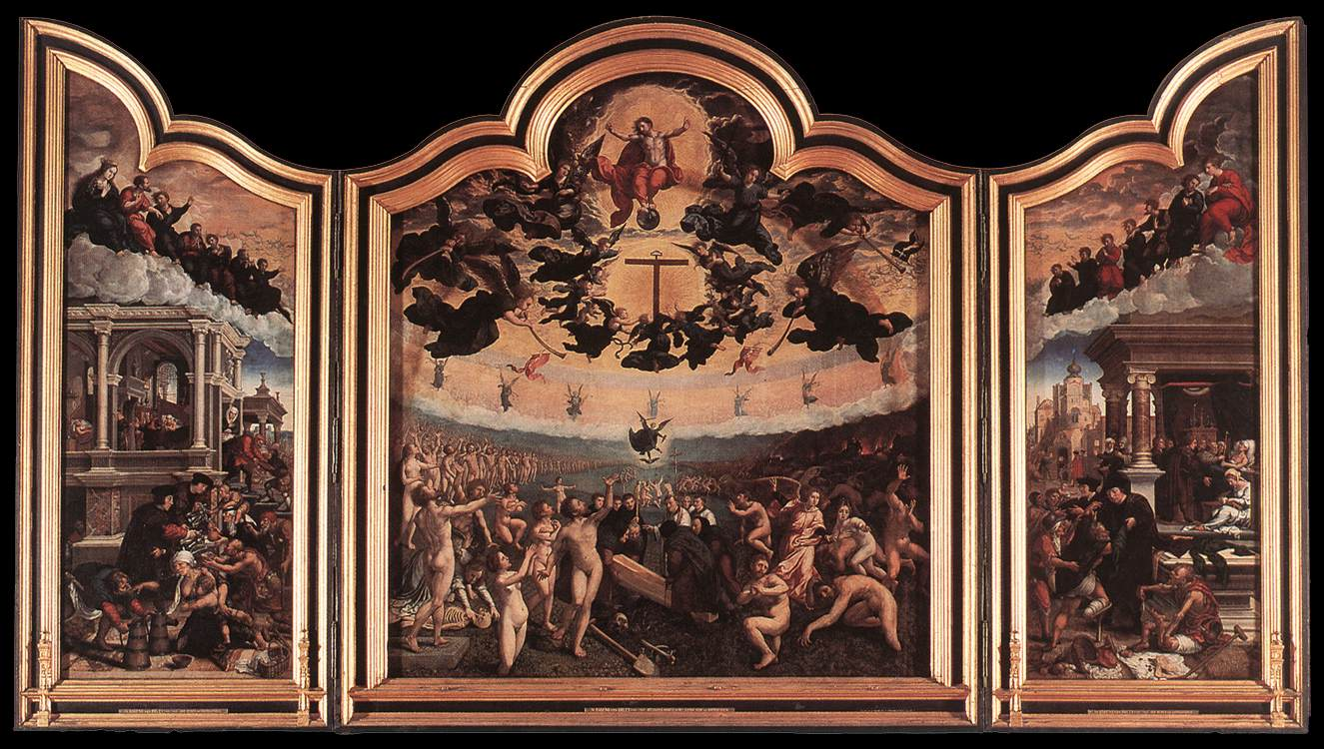
1525. Bernard van Orley. El juicio final.
Koninklijk Museum voor Schone Kunsten, Antwerp.

Slide 28
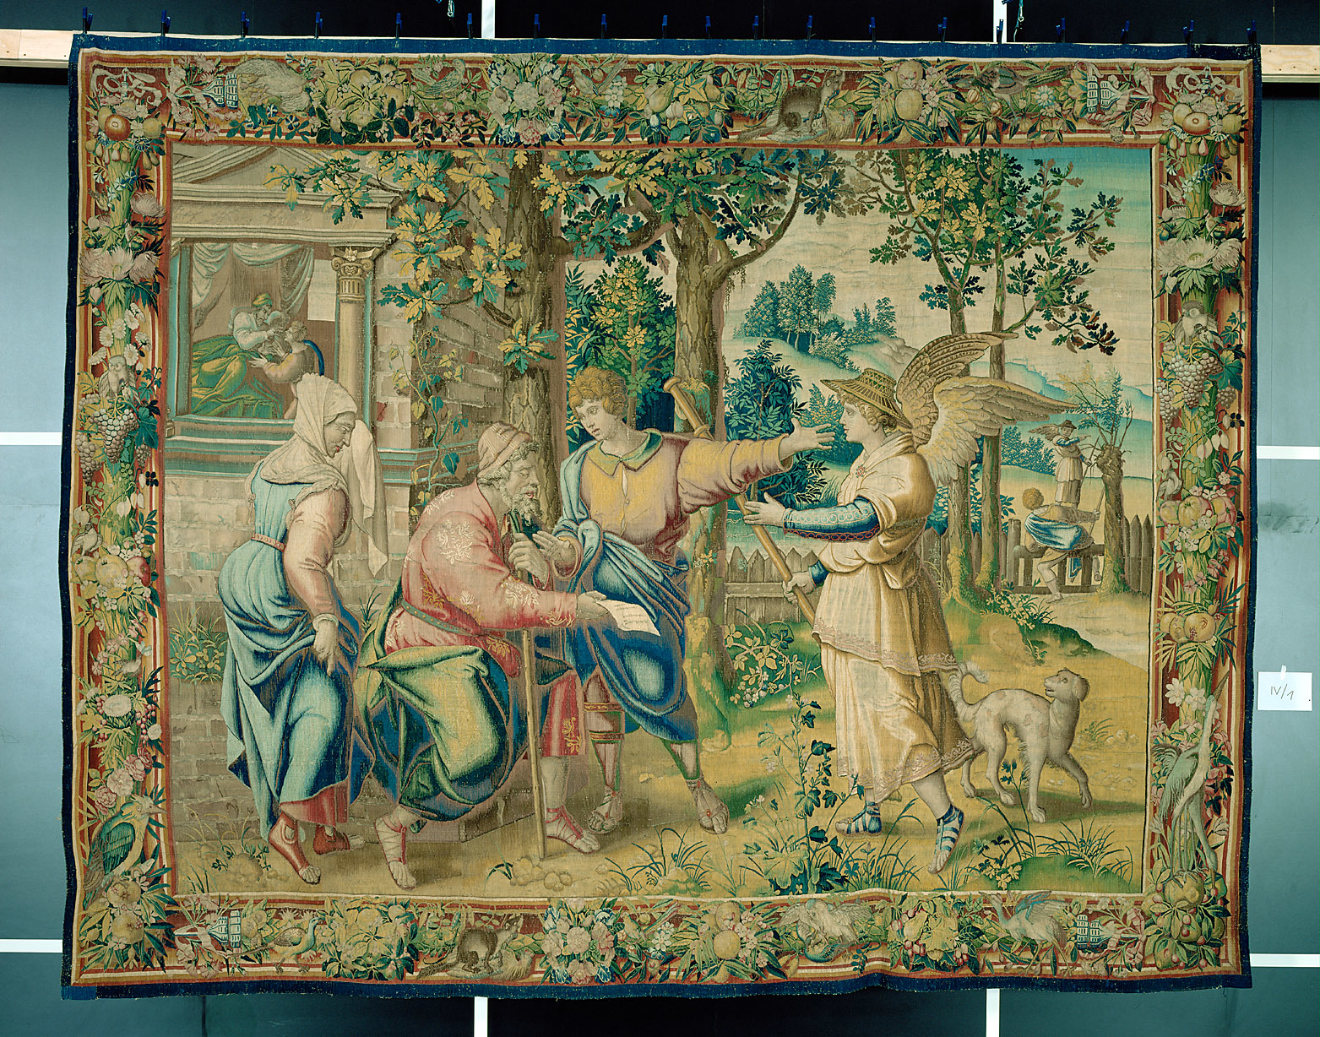
1530. Bernard van Orley. 1. Tobías presenta a su compañero de viaje al padre. Kunsthistorisches Museum, Viena.

Slide 29
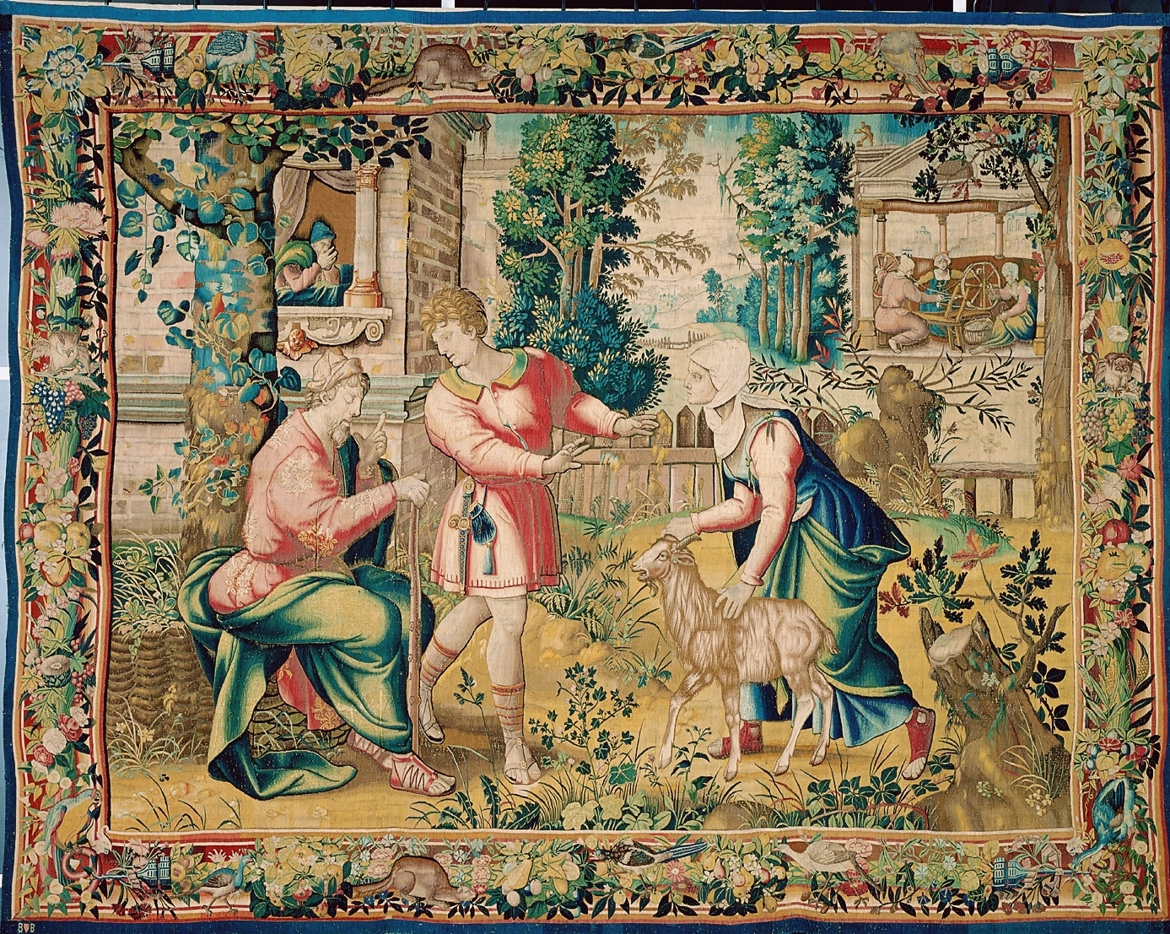
1530. Bernard van Orley. 2. Disputa entre Tobit y Hanna. Kunsthistorisches Museum, Viena.

Slide 30
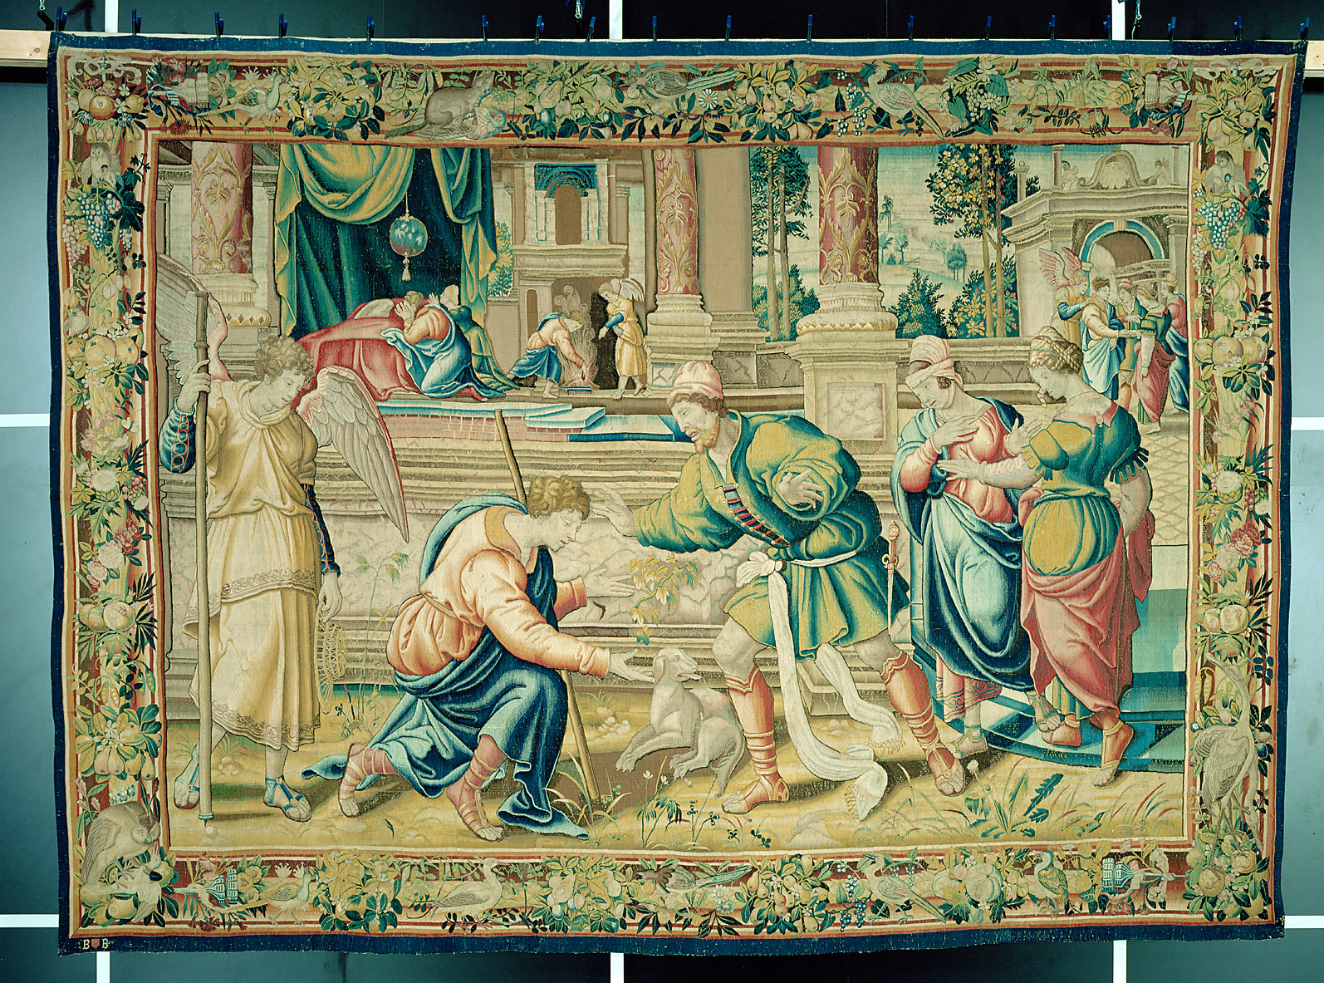
1530. Bernard van Orley. 4. Tobías y el Ángel. Kunsthistorisches Museum, Viena.

Slide 31
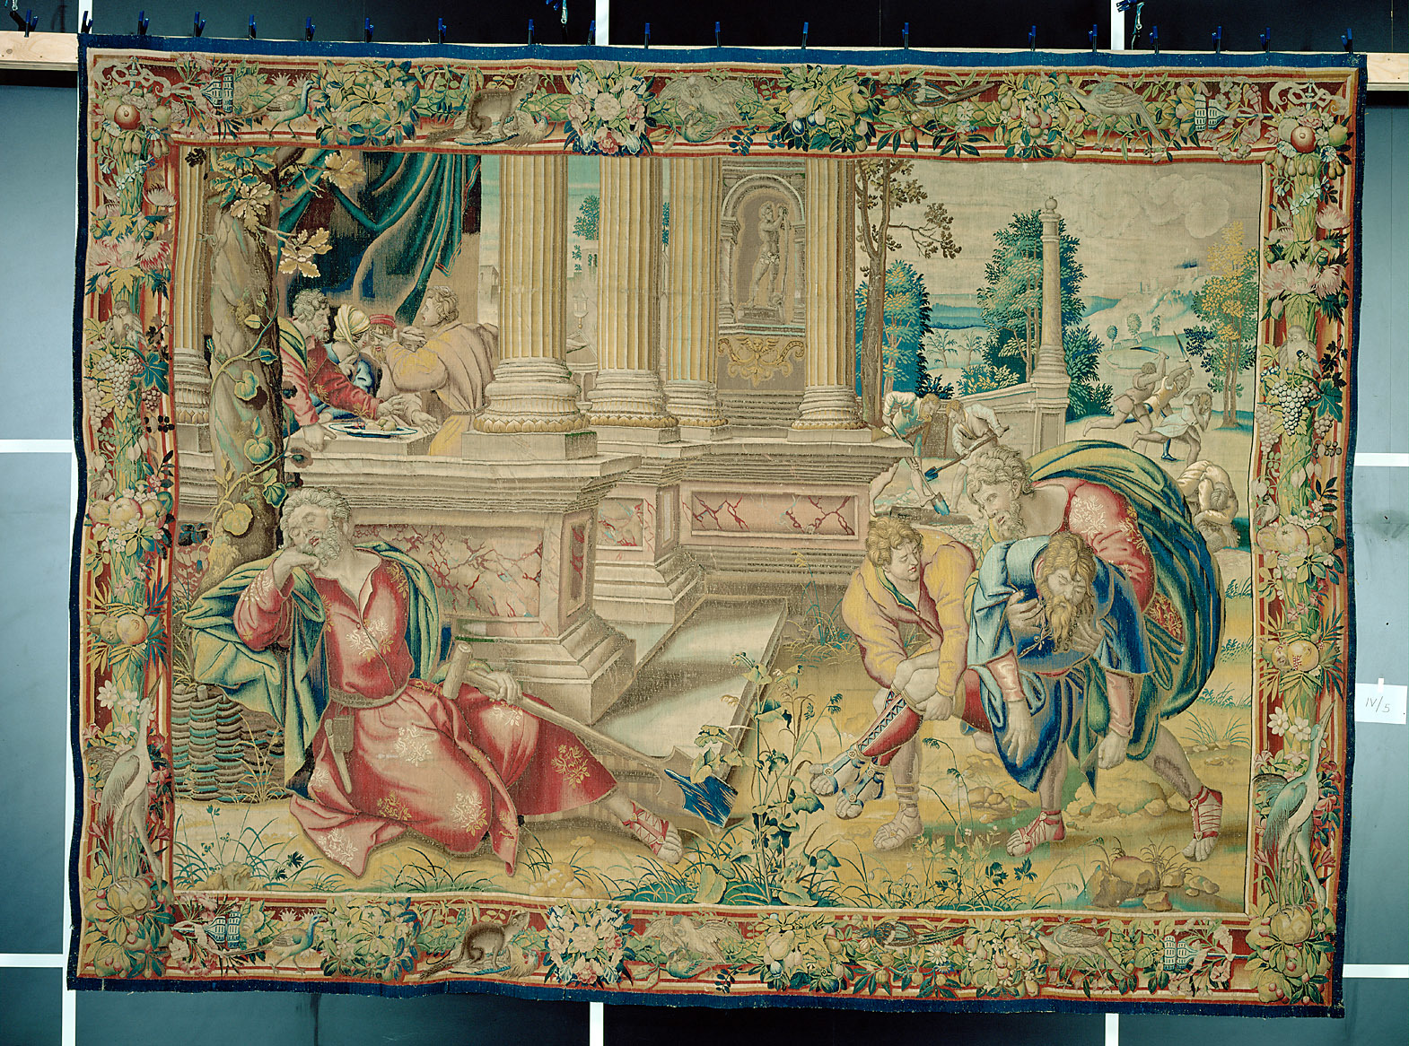
1530. Bernard van Orley. 5. El Viejo Tobías entierra a un israelita asesinado y queda ciego. Kunsthistorisches Museum, Viena.

Slide 32
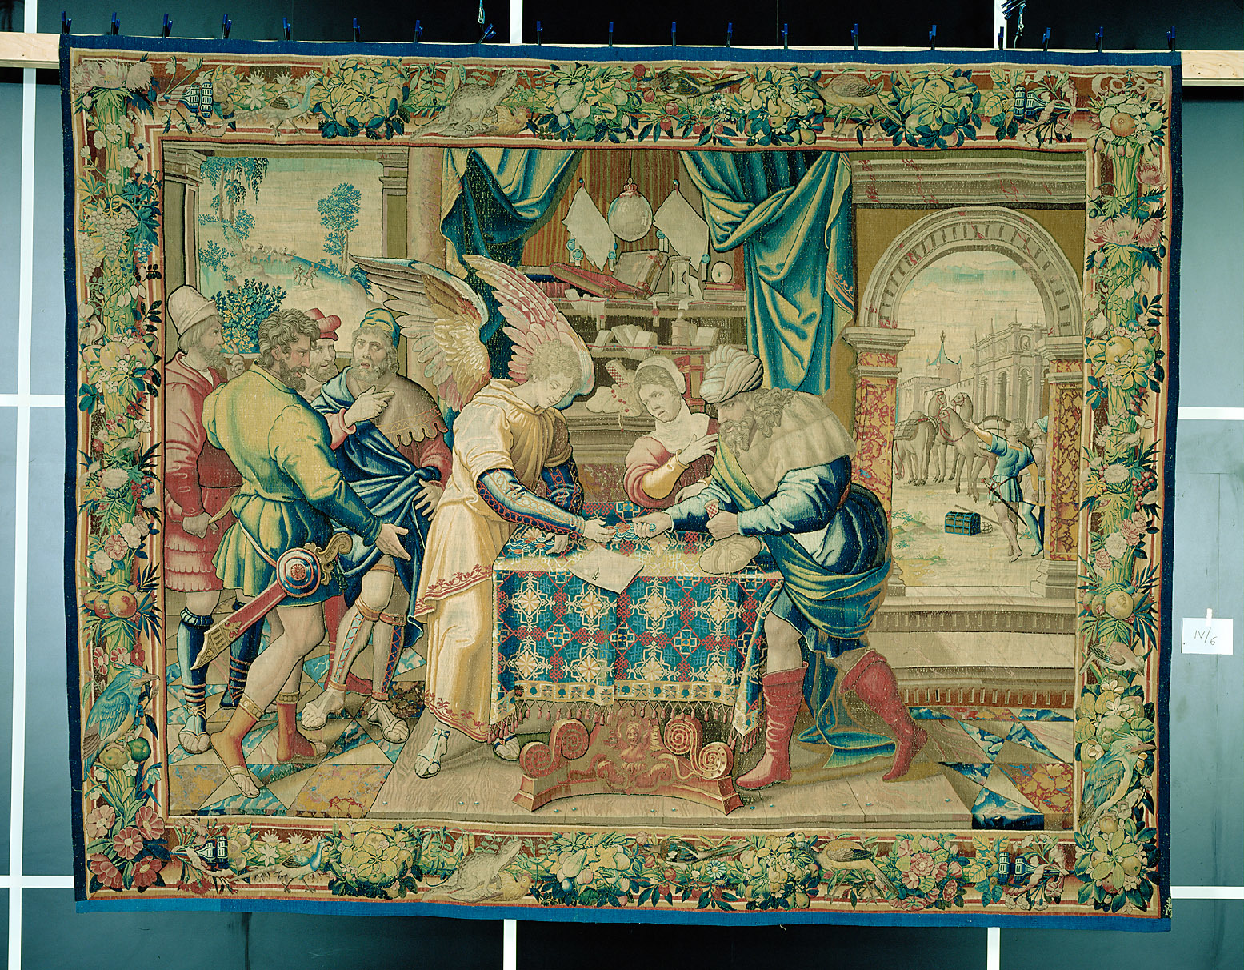
1530. Bernard van Orley. 6. Rafael recibe el dinero. Kunsthistorisches Museum, Viena.

Slide 33
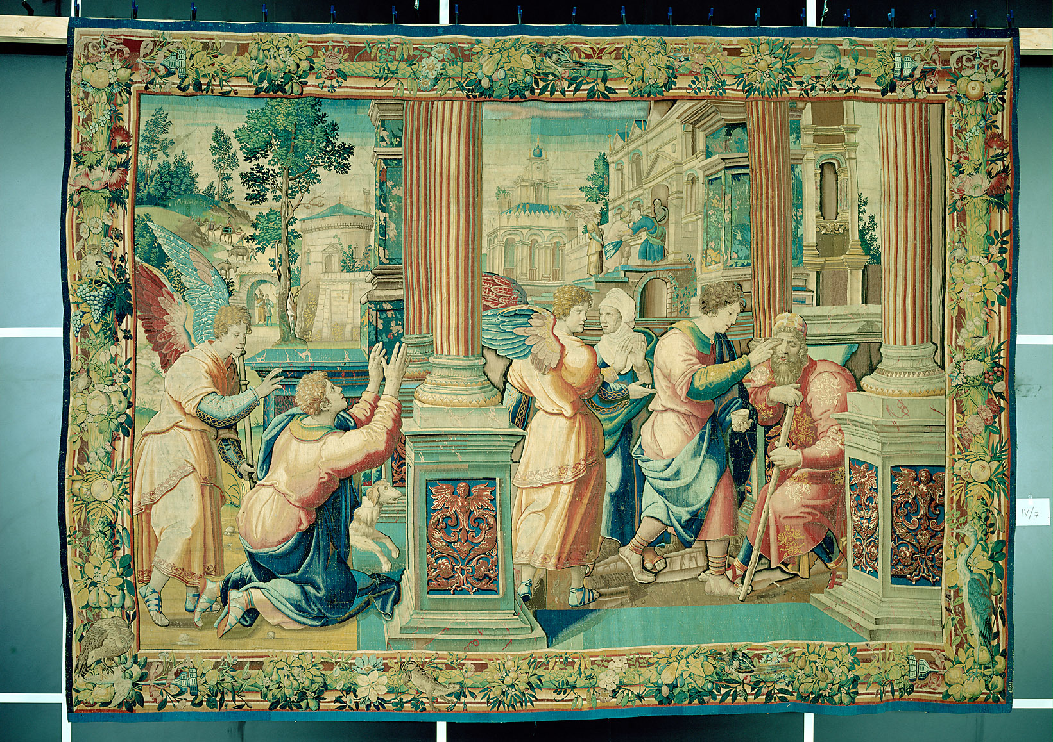
1530. Bernard van Orley. 7. Curación del viejo Tobit. Kunsthistorisches Museum, Viena.

Slide 34
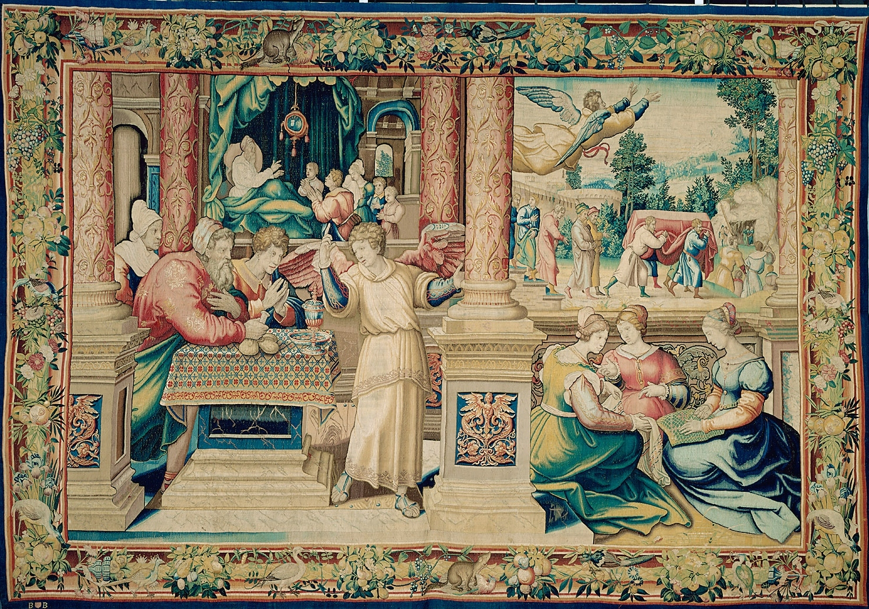
1530. Bernard van Orley. 8. El Ángel Rafael rechaza los regalos. Kunsthistorisches Museum, Viena.

Slide 35
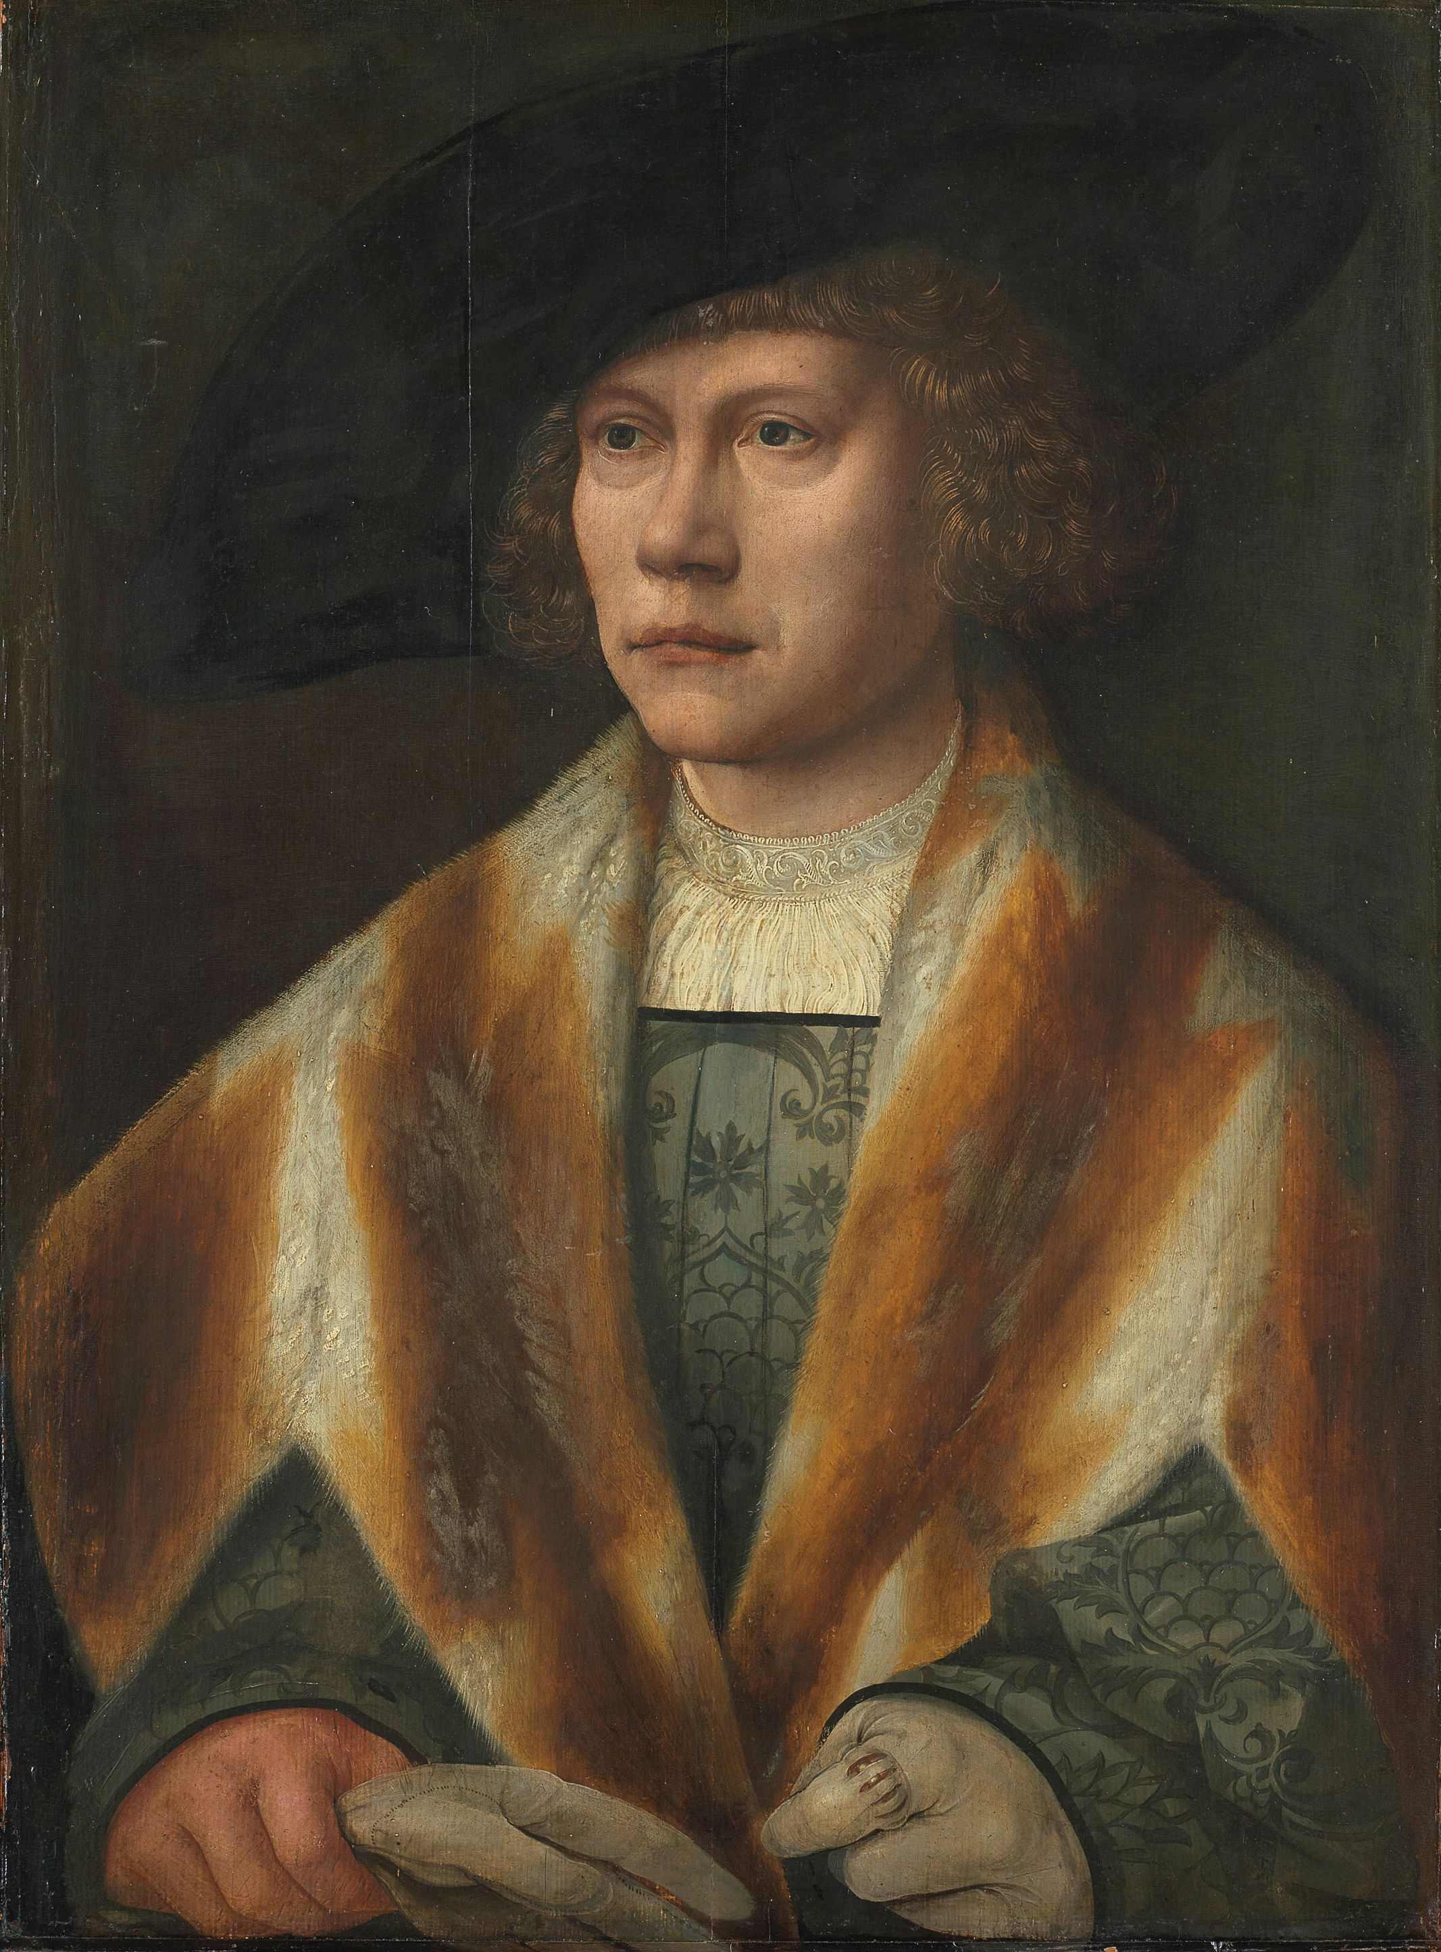
1530. Bernard van Orley. Retrato de un hombre. Kunsthistorisches Museum, Viena.

Slide 36
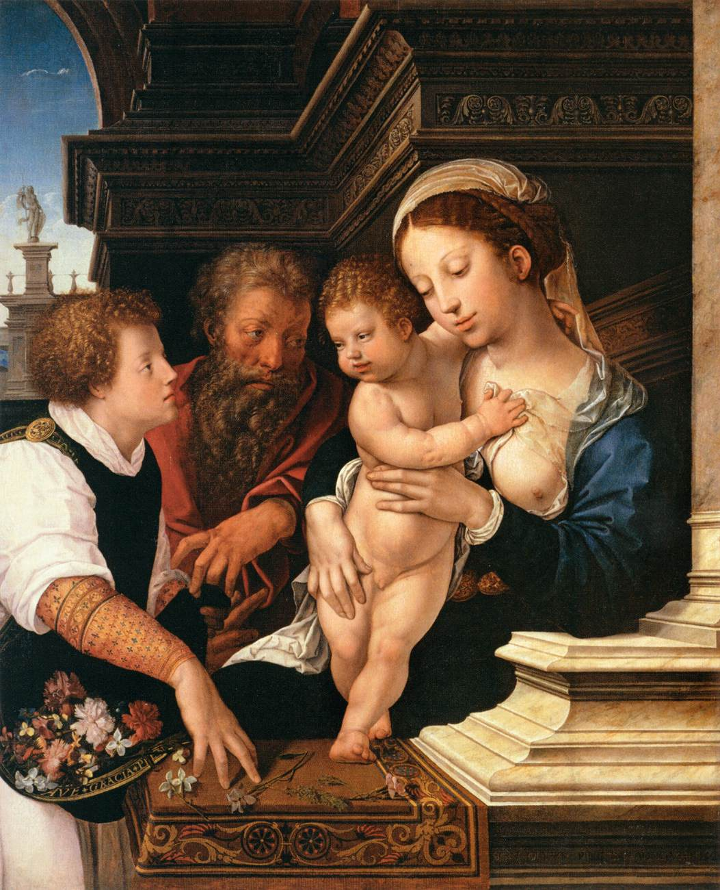
1531. Bernard van Orley. Sagrada Familia. Musée du Louvre, Paris.

Slide 37
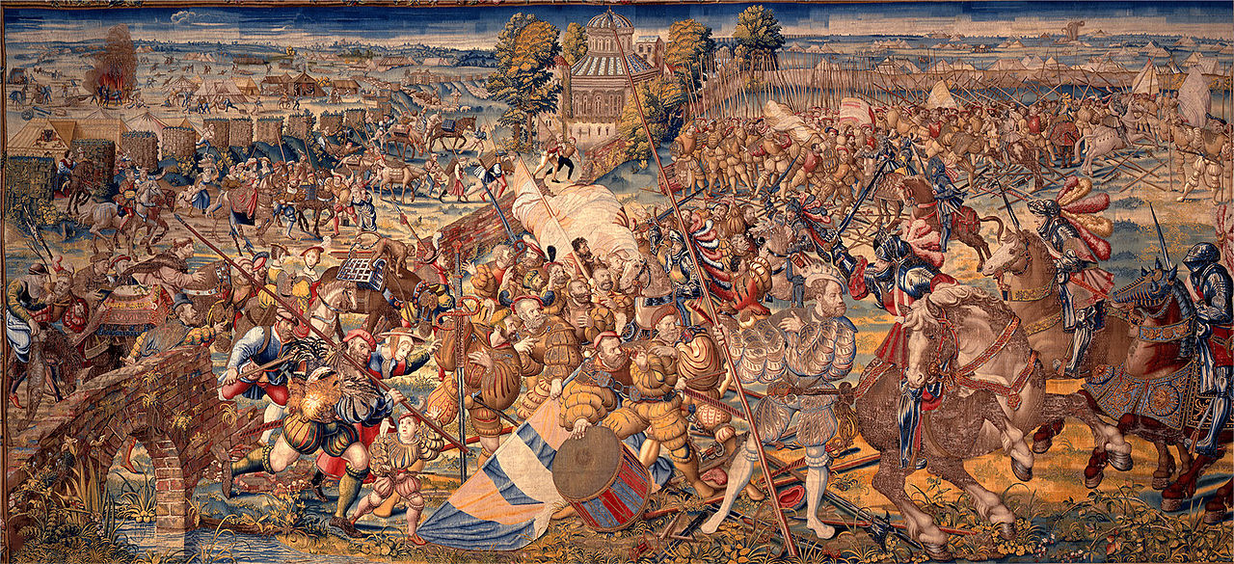
1531. Bernard van Orley. Tapiz. Batalla de Pavía 1.

Slide 38
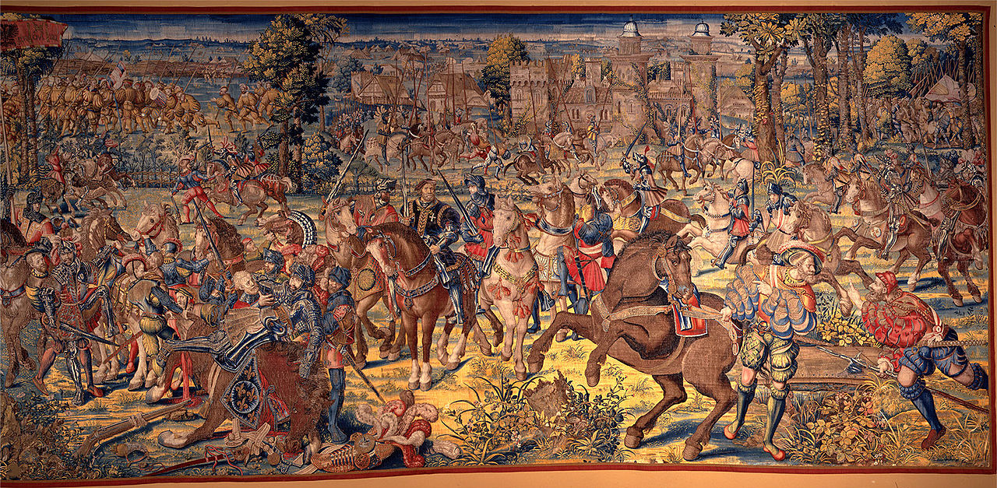
1531. Bernard van Orley. Tapiz. Batalla de Pavía 2.

Slide 39
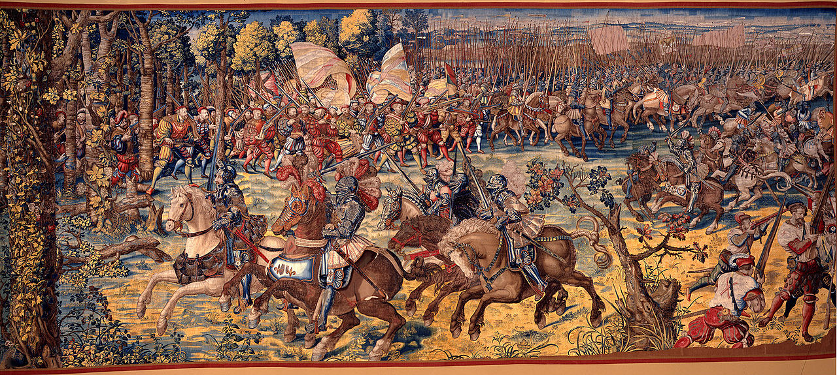
1531. Bernard van Orley. Tapiz. Batalla de Pavía 3.

Slide 40
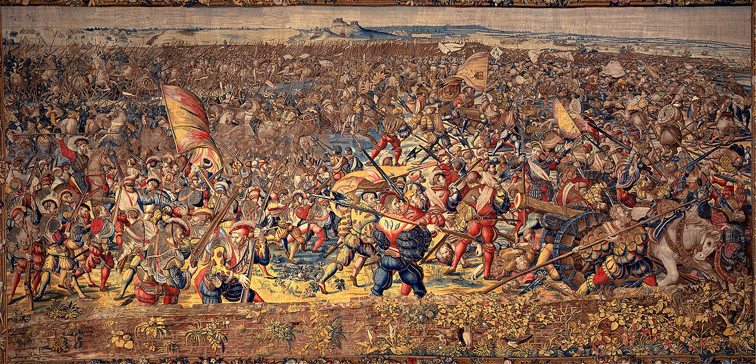
1531. Bernard van Orley. Tapiz. Batalla de Pavía 4.

Slide 41
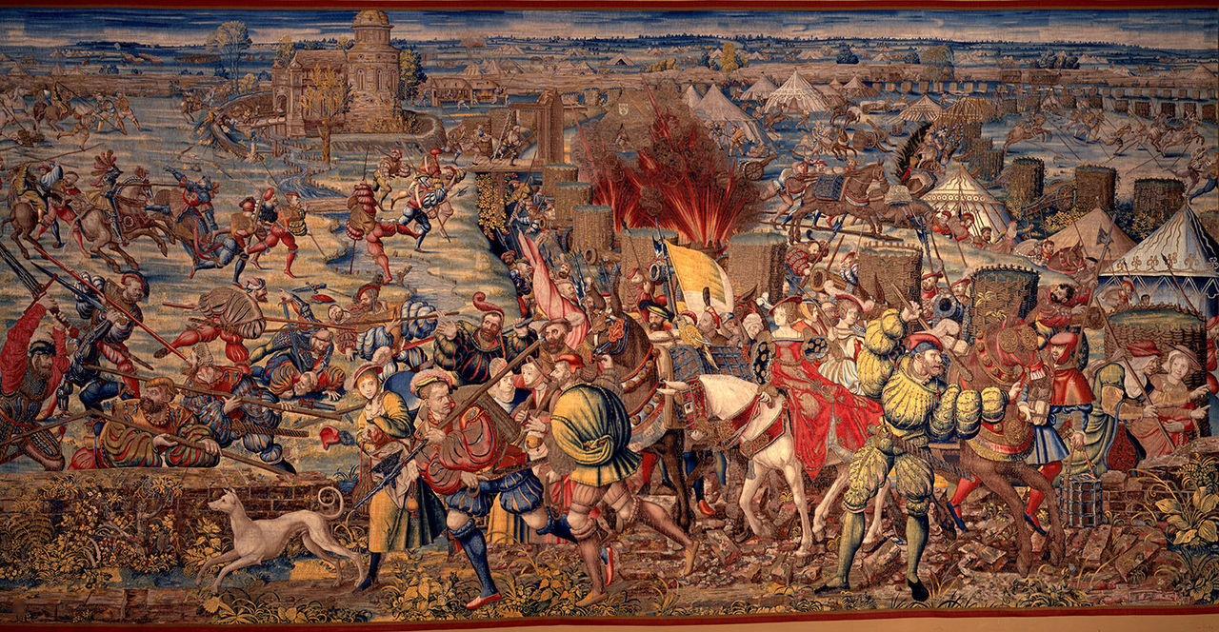
1531. Bernard van Orley. Tapiz. Batalla de Pavía 5.

Slide 42
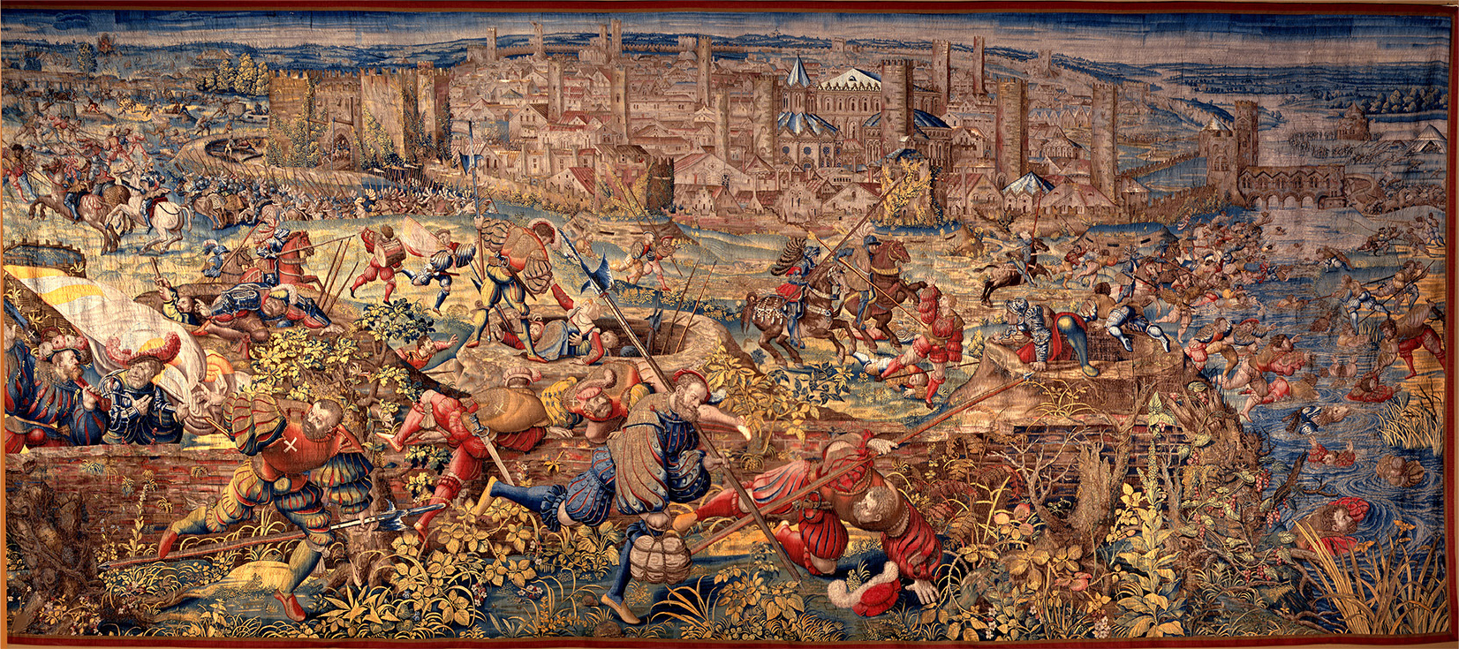
1531. Bernard van Orley. Tapiz. Batalla de Pavía 6.

Slide 43
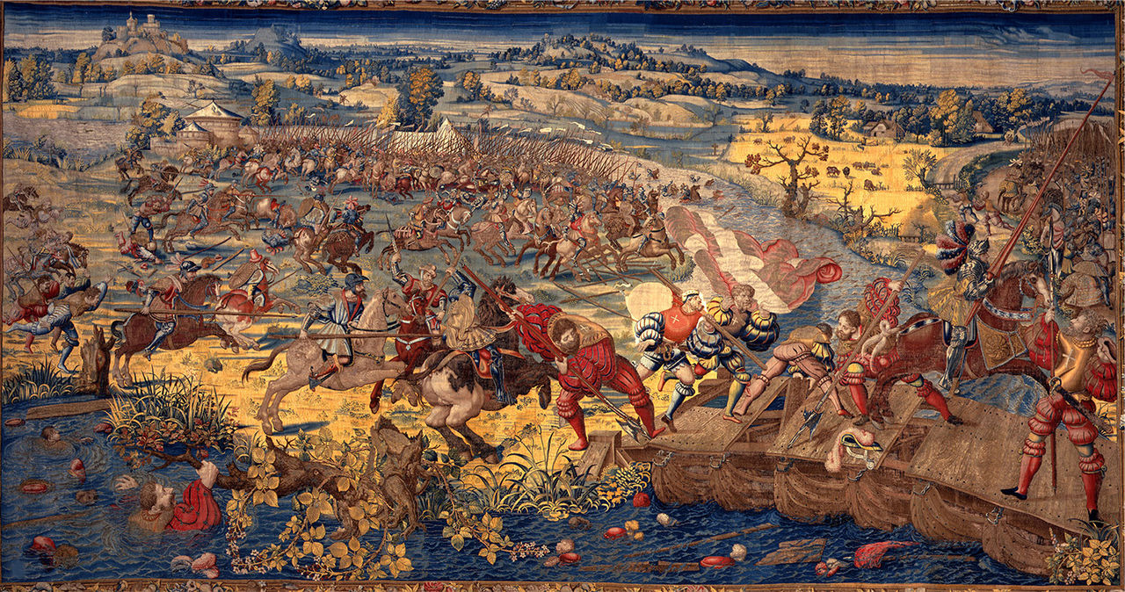
1531. Bernard van Orley. Tapiz. Batalla de Pavía 7.

Slide 44
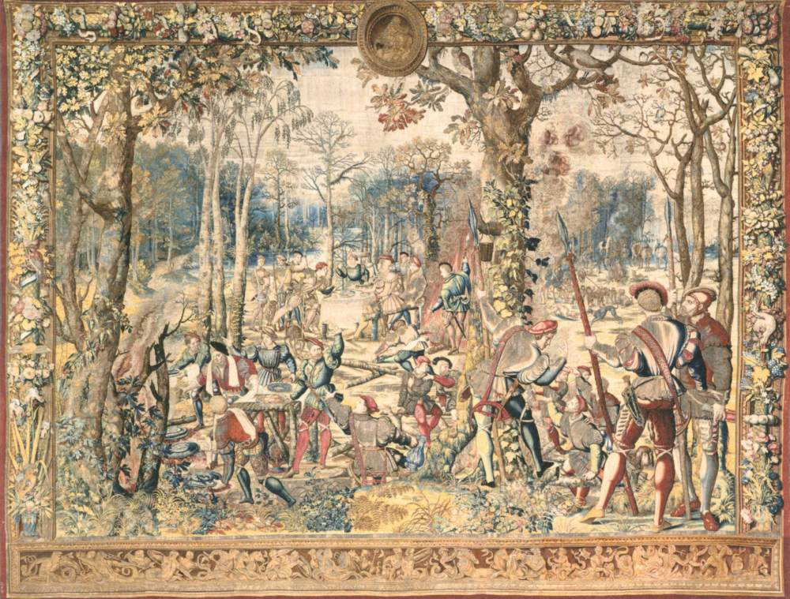
1531. Bernard van Orley. Tapiz. Noviembre. Musée du Louvre, Paris.

Slide 45
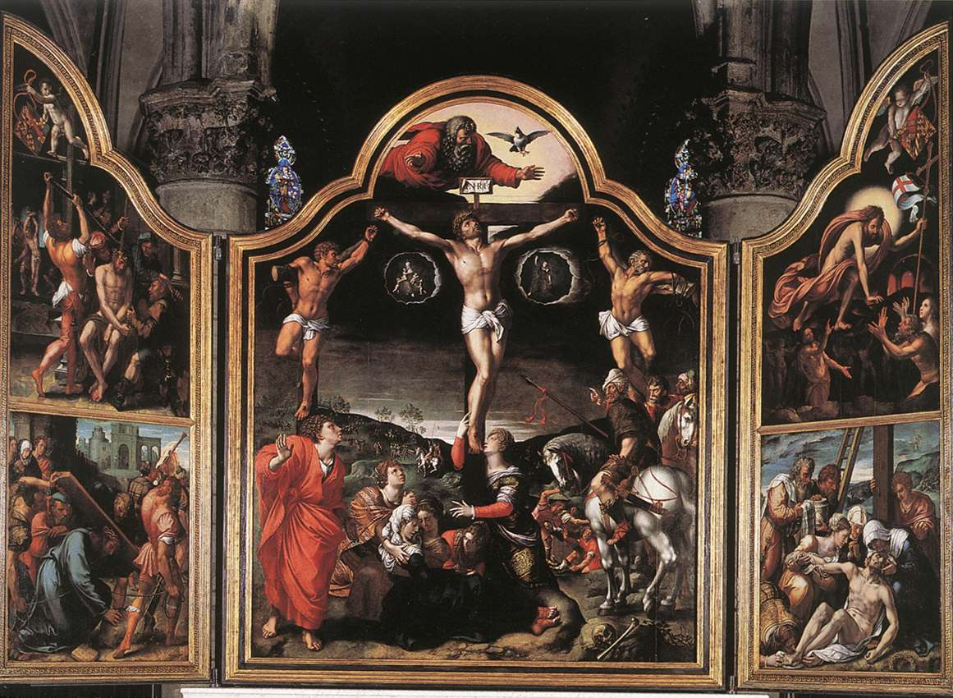
1534. Bernard van Orley. Retablo del Calvario. O.L. Vrouwekerk, Bruges.

Slide 46
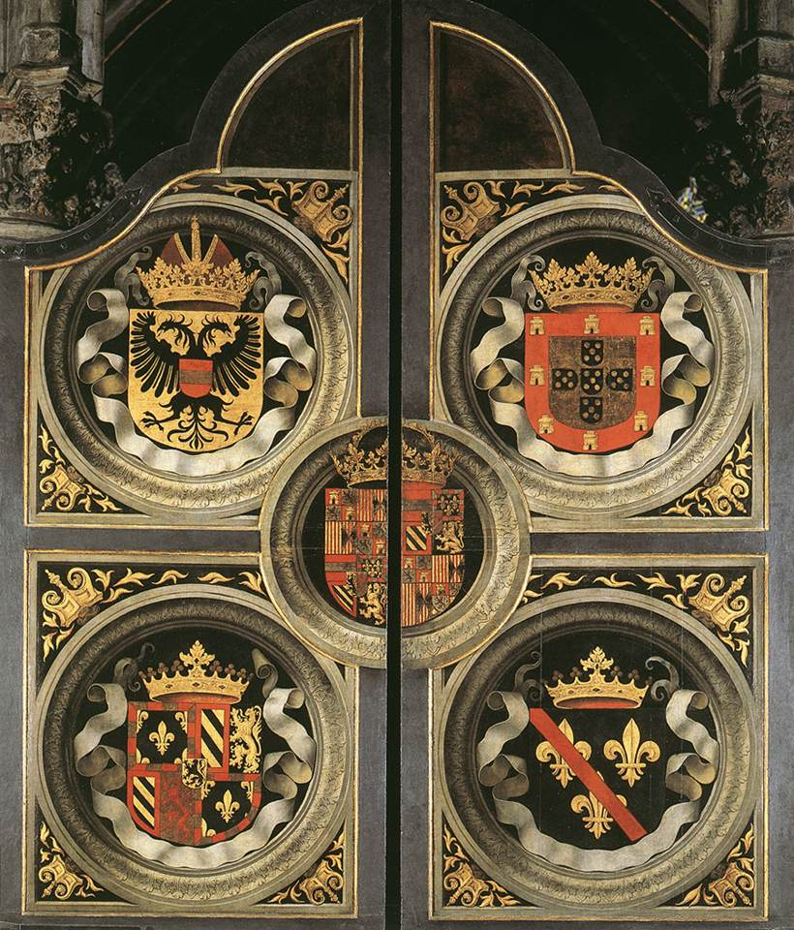
1534. Bernard van Orley. Retablo del Calvario cerrado. O.L. Vrouwekerk, Bruges.

Slide 49
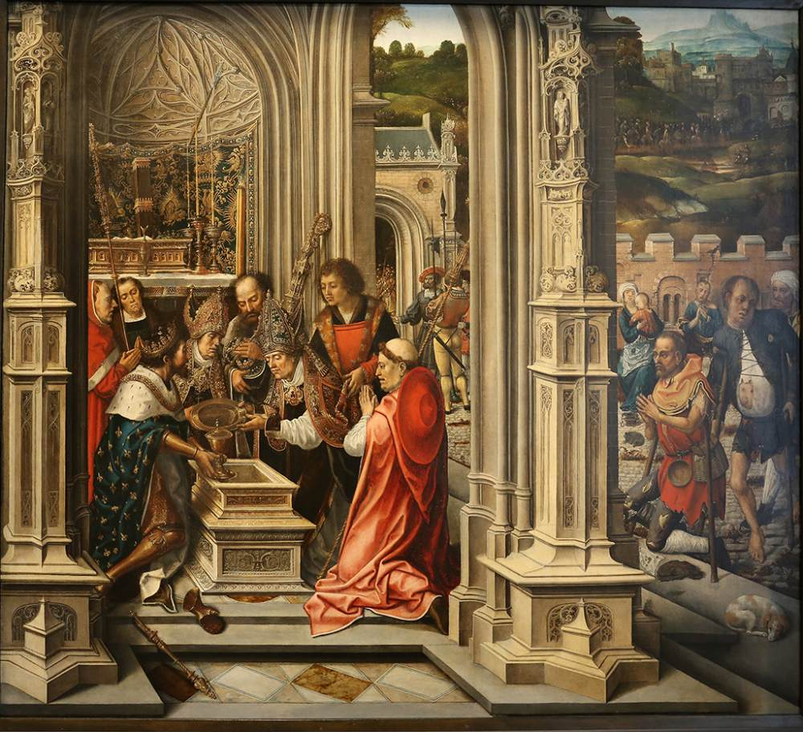
Bernard van Orley. Escena en una iglesia. Galleria Sabauda, Turin.

Slide 50
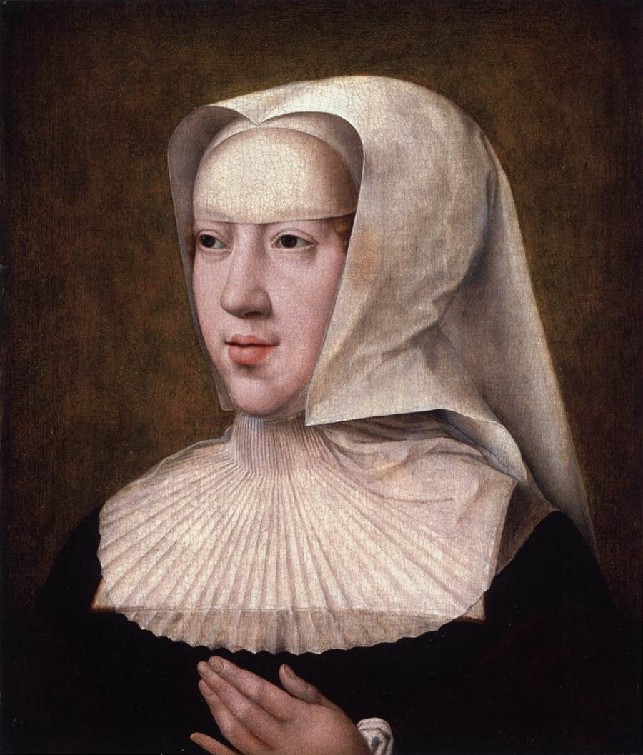
Bernard van Orley. Margaret of Austria. Colección privada.

Slide 51
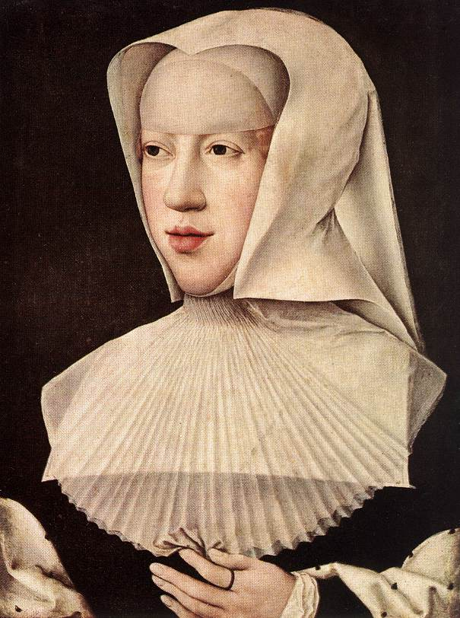
Bernard van Orley. Margareta van Oostenrijk. Musées Royaux des Beaux-Arts, Brussels.

Slide 52
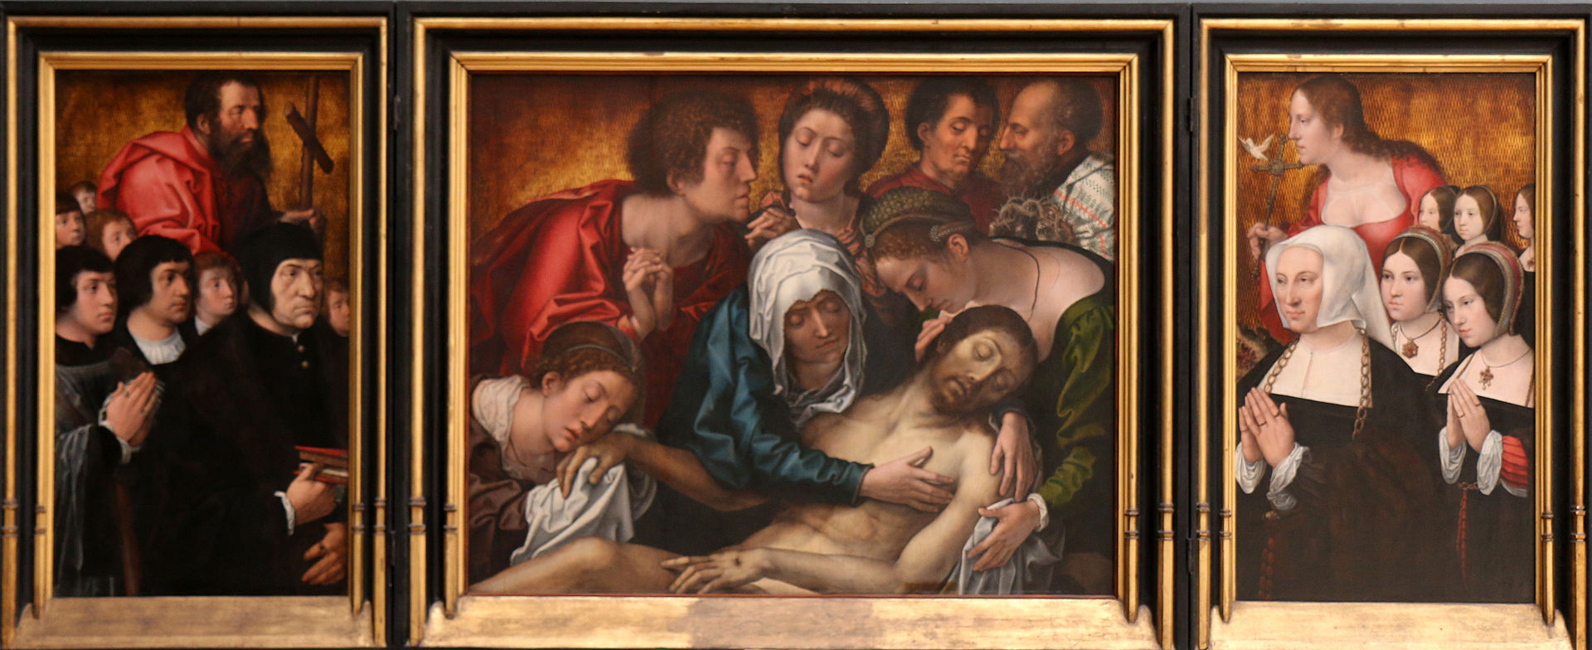
Bernard van Orley. Tríptico Haneton, panel central.
Musées Royaux des Beaux-Arts, Brussels.

Slide 53
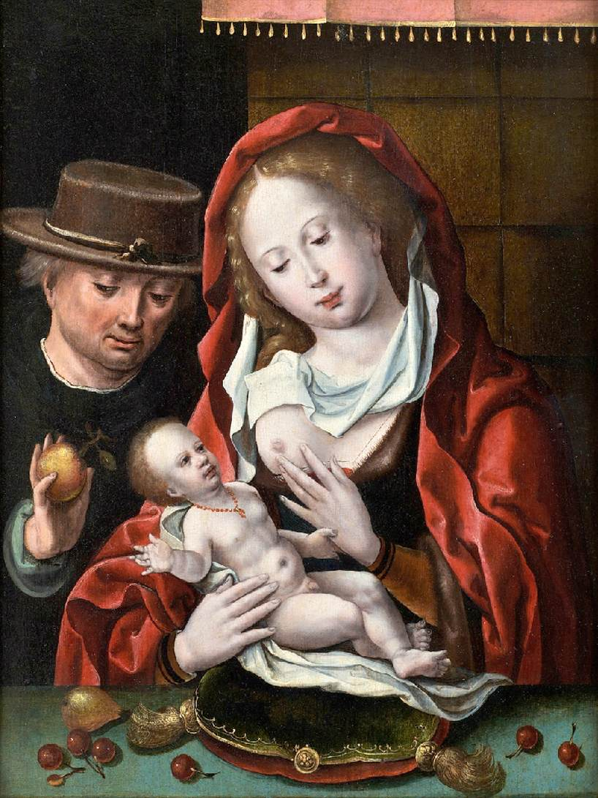
Bernard van Orley. Virgen. Colección privada.

